Slide 1
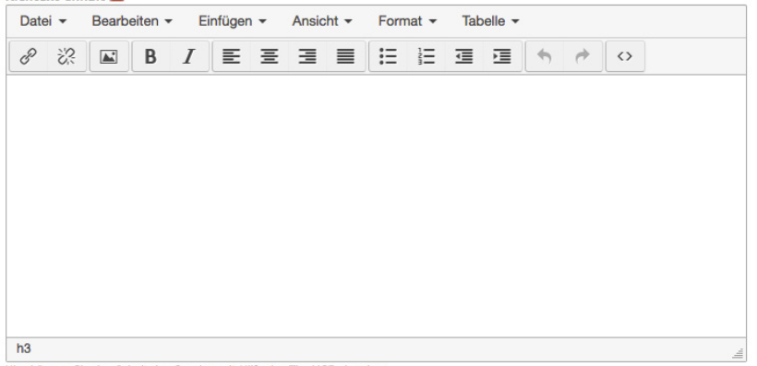
Seitenauswahl
Willkommen
Aktuelles Stück
Aufführungen
Ticket Reservation
«aktive Seite»
Seite in Editor laden
Als aktive Seite aktivieren
Positionierung
Startpunkt Ecke oben links in Prozent zum Gesamtbild
Winkel
Horizontal
Vertikal
Seiten Name
«Auswahl Seitenwahl»
Löschen
Speichern
Status Ausgabe php

Slide 2
Seitenauswahl
Willkommen
Aktuelles Stück
Aufführungen
Ticket Reservation
«aktive Seite»
Seite in Editor laden
Als aktive Seite aktivieren
Status Ausgabe php
Seiten Name
«Auswahl Seitenwahl»
Löschen
Speichern
Status Ausgabe php

Slide 3
Seitenauswahl
Willkommen
Aktuelles Stück
Aufführungen
Ticket Reservation
«aktive Seite»
Seite in Editor laden
Als aktive Seite aktivieren
Status Ausgabe php
Seiten Name
«Auswahl Seitenwahl»
Löschen
Speichern
Status Ausgabe php

Slide 4
Tickets verwalten
Willkommen
Aktuelles Stück
Aufführungen
Ticket Reservation
Saal Pläne
Bereits Erstellte
Dropdown
Update
Löschen
Neu
Kategorien verwalten
Bereits Erstellte
Dropdown
Update
Löschen
Neu
Preise verwalten
Bereits Erstellte
Dropdown
Update
Löschen
Neu
Status Ausgabe php

Slide 5
Tickets verwalten
Willkommen
Aktuelles Stück
Aufführungen
Ticket Reservation
Saal Pläne
Datenbankname
Anzeigename
Veranstaltung Datum
Dropdown Kalender
Veranstaltung Zeit
Beschreibung
Kategorie zuordnen
Dropdown Kategorien
Saal Plan zuordnen
Dropdown Saal Plan
Maximal zu verkaufende Tickets
Startdatum Billetverkauf
Dropdown Kalender
Startzeit Billetverkauf
Enddatum Billetverkauf
Dropdown Kalender
Endzeit Billetverkauf
Speichern
Zurück
Status Ausgabe php

Slide 6
Kategorien verwalten
Willkommen
Aktuelles Stück
Aufführungen
Ticket Reservation
Saal Pläne
Datenbankname
Anzeigename
Beschreibung
Kategorie Farbe
Dropdown Farben
Fremdschlüssel Preistabelle
Dropdown Tabelle Preise
Speichern
Zurück
Status Ausgabe php

Slide 7
Preise verwalten
Willkommen
Aktuelles Stück
Aufführungen
Ticket Reservation
Saal Pläne
Datenbankname
Preis Erwachsene
Preis Kinder
Speichern
Zurück
Status Ausgabe php

Slide 8
Saal Plan anschauen
Willkommen
Aktuelles Stück
Aufführungen
Ticket Reservation
Saal Pläne
Dropdown Pläne

